Slide 1
Case-Based Reasoning

Slide 2
DEFINISI CBR
Istilah lain Case Based Reasoning-CBR atau sistem penalaran komputer berbasus kasus
Menyelesaikan suatu kasus baru dengan cara mengadaptasi solusi-solusi yang terdapat kasus-kasus sebelumnya yang mirip dengan kasus baru.
merupakan sistem yang bertujuan untuk menyelesaikan suatu kasus baru dengan cara mengadaptasi solusi-solusi yang terdapat kasus-kasus sebelumnya yang mirip dengan kasus baru

Slide 3

Kasus
MOTOR BERHENTI??
Apa yang terjadi, apa yang salah?
*Terakhir kali hal itu terjadi, tidak ada bensin. Apakah tidak ada bensin?
* Tapi tunggu aku ingat businya kotor..
Ini adalah proses berpikir normal manusia ketika menghadapi masalah masalah yang mirip dengan masalah yang telah dihadapi sebelumnya.

Slide 4
Apa yang harus dilakukan?
Reuse/menggunakan kembali pengalaman solusi saat menghadapi masalah yang sama.
Bagaimana kita mengingat kembali masalah tersebut apabila ada masalah yang sama terjadi kembali?
Case Based Reasoning

Slide 5

CBR
Memecahkan masalah baru dengan mengingat situasi yang sama sebelumnya dengan menggunakan kembali informasi dan pengetahuan tentang situasi itu.
Salah satu metode pendekatan berbasis pengetahuan untuk mempelajari dan memecahkan masalah berdasarkan pengalaman pada masa lalu.
Pengalaman yang lalu dikumpulkan dan disimpan dalam tempat yang disebut Basis Kasus. Basis kasus adalah kumpulan kasus-kasus yang pernah terjadi.

Slide 6
Sebuah kasus baru diselesaikan dengan mencari kasus-kasus yang telah tersimpan dalam basis kasus yang memiliki kemiripan dengan kasus baru tersebut
  Apabila tidak ditemukan kasus yang memiliki kemiripan maka solusi dari kasus tersebut adalah analisa dari pakar atau ahli tentang kasus tersebut, dan kemudian akan dijadikan suatu kasus baru yang disimpan dalam basis kasus.
  Contoh:
  Seorang dokter ingat kasusnya sebelumnya untuk mendiagnosa dan mengobati pasiennya
  Seorang konsultan keuangan yang bekerja sebagai pengambil keputusan kredit suatu perusahaan. Apakah pengajuan kredit dari perusahaan tersebut direkomendasikan untuk ditolak atau diterima berdasarkan /melihat dari kasus-kasus yang mirip/ yang telah ada sebelumnya.

Slide 7
Beberapa sistem CBR yang terkenal
CYRUS
PROTOS
HYPO
MEDIATOR
CLAVIER
CASEY
JULIA

Slide 8
TAHAPAN CBR
Retrieve (penelusuran) adalah menemukan kembali kasus yang sama atau yang paling mirip dengan kasus baru
Reuse adalah menggunakan kembali informasi dan pengetahuan dari basis kasus untuk memecahkan masalah kasus baru (proses ini disebut “transfer solusi”)
Revise adalah merevisi atau memperbaiki solusi yang diusulkan.
Retain adalah menyimpan pengalaman untuk memecahkan masalah yang akan datang kedalam basis kasus

Slide 9
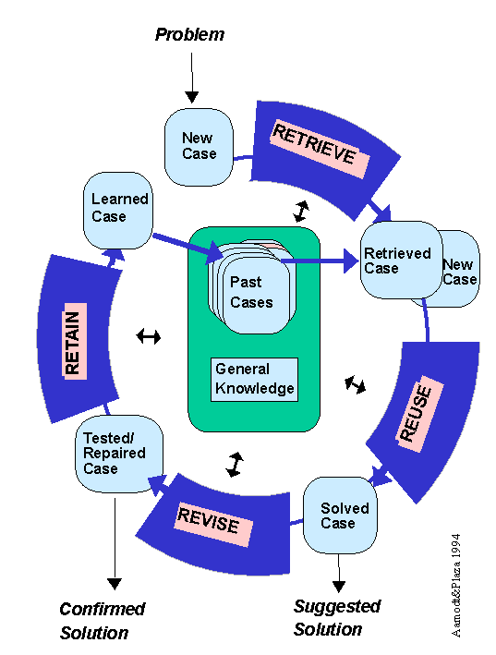
Gambar 1.CBR Cycle

Slide 10
Tiga Langkah Utama dalam Menentukan SOLUSI
Membangun basis kasus, yang digunakan sebagai tempat penyimpanan.
Menentukan fungsi kemiripan (similarity), langkah ini digunakan untuk mengenali kesamaan atau kemiripan antara kasus-kasus yang tersimpan dalam basis kasus dengan kasus yang baru.
Pengambilan data, pada langkah ini kasus-kasus yang telah tersimpan dalam basis kasus diambil atau dipilih sebagai sebuah solusi, data ditampilkan dengan urutan tingkat nilai kemiripan (similarity) yang paling tinggi dengan range antara 0 sampai 1.

Slide 11
RETRIEVE (Penusuran)
Tahapan penelusuran dimulai dengan beberapa tahapan yaitu:
Identifikasi masalah
Memulai pencocokan
Menyeleksi
Penalaran dimulai dengan tahapan mengenali masalah dan berakhir ketika kasus yang ingin dicari solusinya telah ditemukan serupa dengan kasus yang ada. Proses retrieve dapat dilihat pada Gambar 2.

Slide 12
Gambar 2. Tahapan Retrieve (Montaner)

Slide 13

Langkah penting dalam tahapan sisitem penalaran konputer berbasis kasus adalah menentukan tingkat kemiripan (similarity) antar kasus.
Dengan adanya perhitungan kemiripan antar kasus, maka dapat dibuat daftar terurut dari kasus-kasus yang mirip (similar case)

Slide 14
REUSE
Reuse adalah pemecahan masalah kasus yang baru dengan cara menggunakan kembali informasi dan pengetahuan dari basis kasus.
Kasus dengan nilai similarity nilai tertinggi diantara kasus-kasus yang lain adalah kandidat solusi untuk problem baru (reuse phase). Terdapat 3 kelas yg ada pasa fase reuse, yaitu:
Menggantikan sebagian dari solusi, disebut substitusi
Mengubah sebagian dari struktur, disebut transformasi
Menurunkan dari solusi yang lama sebuah solusi baru, disebut adaptasi generative

Slide 15
REVISE
Terdapat dua tugas utama dari tahapan ini, yaitu:(Adriana, 2008)
Evaluasi
Adalah bagaimana hasil yang didapatkan setelah membandingkan solusi dengan keadaan yang sebenarnya. Hal ini biasanya tahapan luar dari sistem penalaran berbasis kasus. Pada tahap evaluasi ini sering memerlukan waktu yang panjang tergantung pada aplikasi yang sedang dikembangkan.
2. Perbaikan kesalahan
Perbaikan kesalahan meliputi pengenalan kesalahan dan solusi yang dibuat dan mengambil atau membaut penjelasan tentang kesalahan tersebut

Slide 16
RETAIN
Retain menggunakan solusi baru sebagai bagian dari kasus baru, kemudian kasus baru diupdate kedalam basis kasus.
Pada tahap ini terjadi suatu proses penggabungan dari solusi kasus yang baru dan benar ke dalam knowledge yang telah ada.

Slide 17
FUNGSI CBR
Ada tiga fungsi (Althoff, 2001), yaitu:
Diagnosa, pengguna memanfaatkan CBR dalam sistem yang digunakan sebagai alat bantu untuk menentukan hasil diagnosa suatu masalah.
Pendukung Keputusan, pemanfaatan CBR pada suatu sistem digunakan sebagai pendukung keputusan untuk penyelesaian masalah. Tipe ini sangat banyak digunakan dalam ruang lingkup yang membutuhkan analisa yang sangat lama dalam menyelesaikan suatu masalah. Dalam tipe ini, basis kasus yang digunakan dalam CBR harus sangat banyak.
Manajemen Pengetahuan, dalam tipe ini pemanfaatan PBK digunakan untuk mengelola pengetahuan yang didapatkan dari para pakar atau ahli disuatu bidang. Hal ini dikarenakan seorang pakar tidak dapat dijadikan suatu acuan dalam penyelesaian suatu masalah ketika faktor usia dan penyakit sudah menderitanya

Slide 18
Kelebihan dari CBR adalah cakupan solusinya bisa lebih luas karena pengalaman sebelumnya bisa saja dibuat dari metode-metode Decision Support System lain ataupun secara tradisional.
Kelemahan yang dimiliki CBR adalah membutuhkan memory yang cukup besar untuk menyimpan data kasus yang sebelumnya dan membutuhkan waktu untuk pencarian kasus dalam database (searching) jika datanya dalam jumlah besar

Slide 19
Keuntungan CBR
Mengurangi upaya akuisisi pengetahuan
Meningkatkan Kinerja dalam memecahkan masalah karena memanfaatkan kembali solusi yang telah ada.
Memanfaatkan data yang ada.
Bisa beradatasi dengan lingkungan karena perubahan waktu.
Penerimaan user lebih tinggi.

Slide 20

INDEX
Apa itu Index?
Kenapa dan kapan Memerlukan Index?
Jenis-jenis Index?
Kapan index tidak diperlukan?

Slide 21
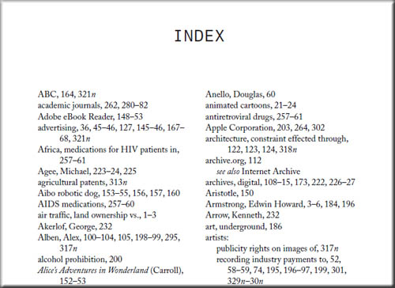
What …
Indek adalah pemberian “tanda” baik berupa karakter atau angka disebuah field tertentu.
Contoh : Pengindexan di sebuah buku.

Slide 22

WHY….
jika kita melakukan searching suatu data, misalnya dengan kata kunci where, maka query tersebut akan melakukan scanning terhadap setiap baris data dalam tabel. misalnya di tabel ada 100.000 sedangkan data yang kita cari berada di posisi ke 90.000, maka proses pencarian data ini akan memakan waktu yang banyak karena proses ini akan melakukan scanning terhadap 90.000 baris data. Padahal data yang dicari cuma 1.
Index di database merupakan sebuah kunci yang digunakan untuk mencari tabel beserta record

Slide 23
When
Index dipakai jika data dalam tabel sangat banyak misalnya mencapai 100.000 lebih
ketika kita melakukan insert di tabel yang memiliki index, maka proses insert tersebut sebenarnya melakukan 2 proses yaitu insert ke tabel utama dan insert ke tabel index. Begitu juga ketika kita mengupdate index, maka proses tersebut akan mengupdate tabel utama kemudian
mengupdate tabel index. Jika tabel terlalu sering diupdate, sebaiknya jangan dibuat index, karena setiap kali update, maka index akan di tata ulang dilakukan sorting ulang.

Slide 24
Macam-macam Index
Algoritma C.4.5
AVL Tree
B-Tree
ID-Tree
Hash

Slide 25
References
Case-Based Reasoning – Janet Kolodner
http://www.cbr-web.org/CBR-Web/cbrintro/index.html - Dr Ralph Bergmann.
Case-Based Reasoning: Foundational Issues, Methodological Variations, and System Approaches – Agnar Aamodt, University of Trondheim; Enric Plaza, Insitut d’Investigacio en Intel-ligencia.
Case Based Reasoning – M Sasikumar, NCST.

